Slide 1
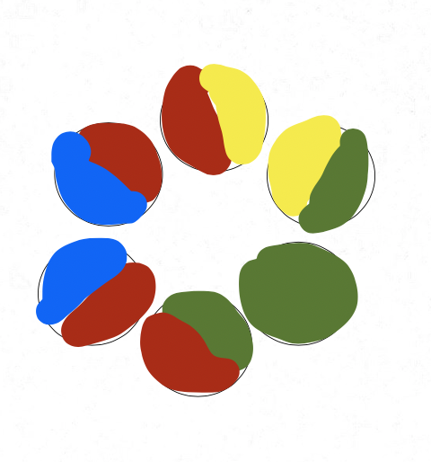
10054:The Necklace
★★ ★ ☆☆
題組：Problem Set Archive with Online Judge
題號：10574:Counting Rectangles
解題者：戴湘羚
解題日期：2019年5月15日
題意：會有T (1~10) 組測資，每組會有n (1~5000) 個珠珠，一顆珠珠分成左右兩半，用數字表示這兩半的顏色，最多50種顏色，求可不可以把這些珠珠串成一個項鍊，如果這條項鍊相連的珠珠是同個顏色的話。

Slide 2
題意範例： 2 //兩組測資
5 //五顆珠珠
1 2
2 3
3 4
4 5
5 6
5
2 1
2 4
3 1
1 6
4 3
1 5
5 6
2 1
4 2
1 5
4 3
5 6
1 2
2 3
3 4
4 5
6 5
3 1
1 6
Case #1
some beads may be lost
Case #2
2 1 3 4
1 5 4 2
5 6
6 1
1 3

Slide 3
解法：
- 建無向圖
- 判斷是不是Euler circuit，點上相連的邊有奇數個就不是
- 是Euler circuit的話要印出其中一種走法
- 把大的Euler circuit拆成小的
5
6
1
2
4
3

Slide 4
解法範例 ：
5
 | 1 | 2 | 3 | 4 | 5 | 6
1 | 0 | 1 | 1 | 0 | 1 | 1
2 | 1 | 0 | 0 | 1 | 0 | 0
3 | 1 | 0 | 0 | 1 | 0 | 0
4 | 0 | 1 | 1 | 0 | 0 | 0
5 | 1 | 0 | 0 | 0 | 0 | 1
6 | 1 | 0 | 0 | 0 | 1 | 0
6
1
2
4
3
2 1
4 2
1 5
4 3
5 6
3 1
1 6
點 | 1 | 2 | 3 | 4 | 5 | 6
邊數 | 4 | 2 | 2 | 2 | 2 | 2

Slide 5
討論：
要用額外的陣列紀錄現在每個點相連的邊數
複雜度: O(E × 50) ，Ｅ是全部的邊數（珠珠數量），最多50種顏色，因為每次每個邊要找接下來要走的點。

